Slide 1
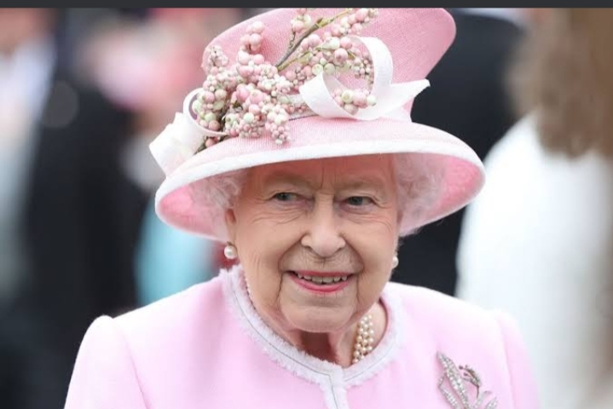
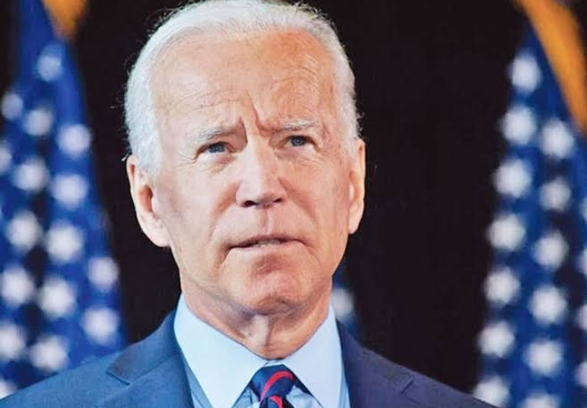
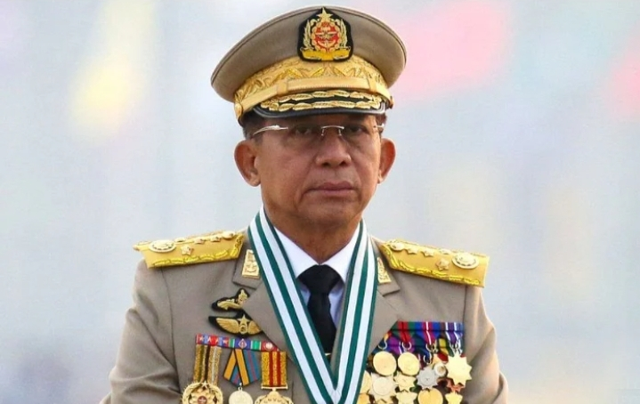
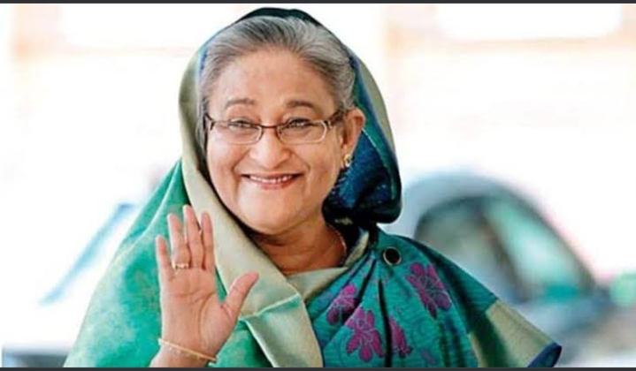
গনতন্ত্র
সমাজতন্ত্র
সৈরতন্ত্র
রাজতন্ত্র
যুক্তরাষ্ট্রীয়
এককেন্দ্রিক
স্বাগতম

Slide 2
শিক্ষক পরিচিতিঃ
মোহাম্মদ আবদস সামাদ
আইডিঃ ২৪
প্রভাষক, রাষ্ট্রবিজ্ঞান বিভাগ
দেশগাঁও ডিগ্রি কলেজ
হাজিগঞ্জ,চাঁদপুর।
মোবাইলঃ 01719672306
abdussamadcm@gmail.com

Slide 3
শ্রেণিঃ একাদশ
বিষয়ঃ পৌরনীতি ও সুশাসন
অধ্যায়ঃ সপ্তম
সময়ঃ ৬০ মিনিট
শিক্ষার্থী সংখ্যাঃ ৬০ জন
তারিখঃ ১৯-০৬-২০২১ খ্রি.
পাঠ পরিচিতিঃ

Slide 4
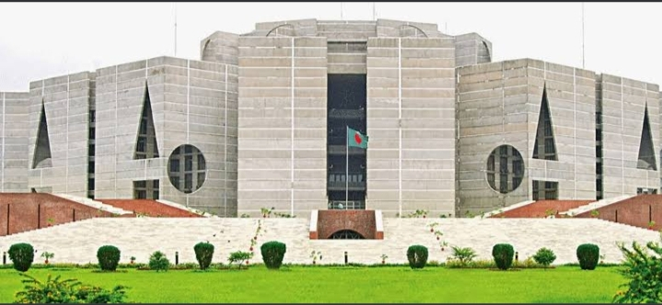
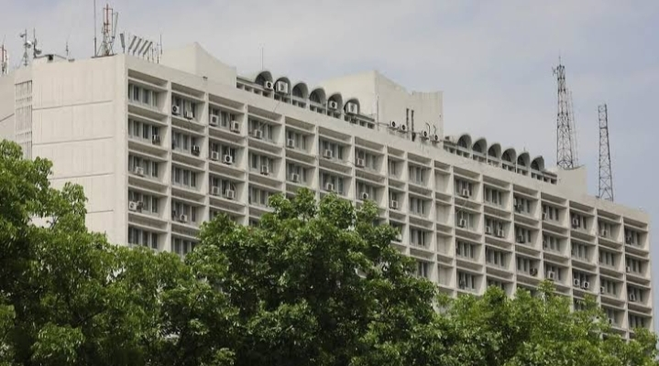
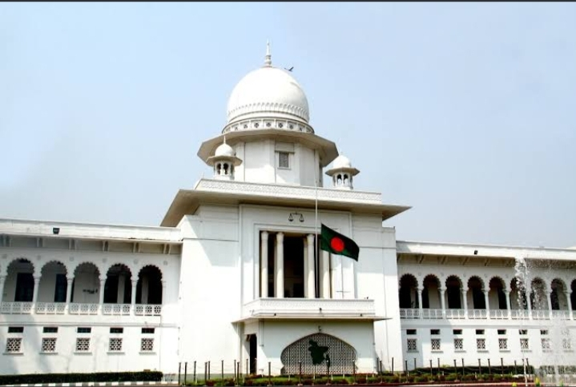
প্রথম উপাদান
আইন বিভাগ
দ্বিতীয় উপাদান
শাসন বিভাগ
তৃতীয় উপাদান
বিচার বিভাগ
বাংলাদেশ জাতীয় সংসদ
বাংলাদেশ
সচিবালয়
বাংলাদেশ সুপ্রিম কোর্ট

Slide 5
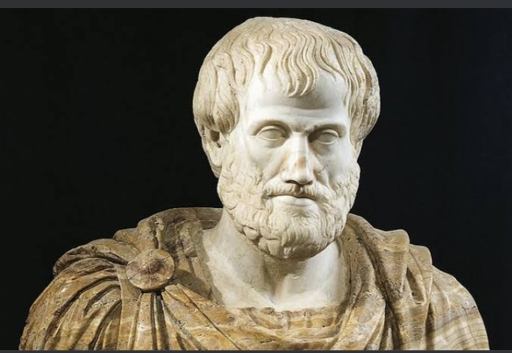
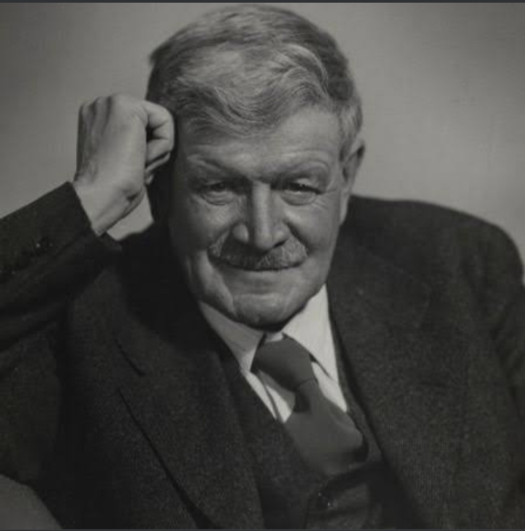
সরকার ও সরকারের শ্রেণিবিভাগ
দার্শনিক এরিস্টটল (প্রাচীন সরকারের শ্রেণিবিভাগ করেন)
অধ্যাপক লিকক ( আধুনিক সরকারের শ্রেণিবিভাগ করেন)

Slide 6
এ পাঠ শেষে শিক্ষার্থীরা…
সরকারের ধারণা বলতে পারবে;
সরকারের উপাদান ব্যাখ্যা করতে পারবে;
সংসদীয় ও রাষ্ট্রপতি শাসিত সকারের মধ্যে
পার্থক্য নির্ণয় করতে পারবে ।
শিখনফলঃ

Slide 7
সরকারের ধারণা
সরকার সার্বভৌম রাষ্ট্রের এমন একটি রাজনৈতিক প্রতিষ্ঠান,যার মাধ্যমে রাষ্ট্রের আইন,বিধি প্রয়োগ ও শাসন কাজ পরিচালিত হয়।

Slide 8
সরকারের বৈশিষ্ট্য
সরকার রাষ্ট্রের একটি মৌলিক উপাদান।
সরকার হলো রাষ্ট্রের বাস্তব রূপ।
সরকার হলো রাষ্ট্রের মুখপাত্র।
সরকারের মাধ্যমে রাষ্ট্র তার ইচ্ছাকে কার্যকর করে।

Slide 9
একক কাজ
সময়ঃ ০২ মিনিট
০১. সরকার কী ? ০২. কার মাধ্যমে রাষ্ট্রের কাজগুলি পরিচালিত হয়।

Slide 10
সরকারের ৩টি উপাদান ও তাদের প্রধান কাজঃ
আইন বিভাগঃ রাষ্ট্রের জন্য আইন প্রণয়ন করেন।
বিচার বিভাগঃ আইন প্রয়োগ করেন
শাসন বিভাগঃ শাসন কাজ পরিচালনা করেন।

Slide 11
আইন বিভাগের ক্ষমতা বা বৈশিষ্ট্যঃ
আইন প্রণয়নের সর্বোচ্চ সংস্থা।
দেশের জাতীয় অর্থ তহবিলের অভিভাবক।
সরকার ও জনগনের মধ্যে যোগসুত্র স্থাপন কারি।
বাংলাদেশ জাতীয় সংসদ

Slide 12
বাংলাদেশের আইনসভার কার্যক্রমঃ ভিডিওচিত্র

Slide 13
বিচার বিভাগের ক্ষমতা বা বৈশিষ্ট্যঃ
সংবিধানের অভিভাবক,
মৌলিক অধিকারের রক্ষক,
স্বাধিনতা রক্ষার হাতিয়ার,
বিচার বিভাগীয় র্পযালোচনা ক্ষমতা।
বাংলাদেশ সুপ্রিম কোর্টঃ র্সবোচ্ছ বিচারালয়

Slide 14
বাংলাদেশ সচিবালয়ঃ এখান থেকে দেশের শাসন কার্য পরিচালিত হয়। হয়্য

Slide 15
শাসন বিভাগের ক্ষমতা বা বৈশিষ্ট্যঃ
আর্ন্তজাতিক ক্ষেত্রে চুক্তি সম্পাদনের ক্ষমতা,
যুদ্ধ ঘোষনা ও পরিচালনার ক্ষমতা,
আর্ন্তজাতিক সংস্থার সাথে যোগসূত্র স্থাপন,
জাতীয় অর্থ তহবিলের অর্থ সংগ্রহ।

Slide 16
জোড়ায় কাজ
সময়ঃ ০৫ মিনিট
০১. সরকারের উপাদান সমুহ ব্যাখ্যা কর।
০২. আইনবিভাগ ও শাসনবিভাগের ক্ষমতার
তুলনামূলক আলোচনা কর।

Slide 17
এরিস্টটল প্রদত্ত
সরকারের (প্রাচিন) শ্রেণিবিভাগ
সংখ্যা নীতি
উদ্দেশ্য নীতি
একজনেরশাসন
স্বাভাবিক সরকার
বিকৃত সরকার
কয়েকজনের শাসন
রাজতন্ত্র
স্বৈরতন্ত্র
বহুজনের শাসন
অভিজাততন্ত্র
ধনিকতন্ত্র
পলিটি বা মধ্যতন্ত্র
(Polity)
গনতন্ত্র
(Democracy)
গ্রীক দার্শনিক এরিস্টটল

Slide 18
এরিস্টটলের শেণিবিভাগের প্রধান বৈশিষ্ট্যঃ
দুটি নীতির ভিত্তিতে শেনীবিভাগ করেন- (ক) সংখ্যা নীতি (খ) উদ্দেশ্যনীতি
সংখ্যা নীতিঃ (i) একজনের শাসন (ii) কয়েকজনের শাসন (iii) বহুজনের শাসন
উদ্দেশ্য নীতিঃ (i) স্বাভাবিক সরকার (ii) বিকৃত সরকার
জনকল্যানে পরিচালিত সরকার হছে স্বাভাবিক সরকার,
শাসকগোষ্ঠীর স্বার্থে পরিচালিত সরকার হছে বিকৃত সরকার,
গনতন্ত্র নিকৃষ্টতম এবং পলিটি সর্বোৎকৃষ্ট সরকার।

Slide 19
অধ্যাপক লিকক প্রদত্ত সরকারের আধুণিক শ্রেণিবিভাগ
সরকার
সৈরতন্ত্র বা একনায়কতন্ত্র
গনতন্ত্র
প্রত্যক্ষ
পরোক্ষ
অধ্যাপক লিকক
সাংবিধানিক বা শাসিত রাজতন্ত্র
প্রজাতন্ত্র
এককেন্দ্রিক
যুক্তরাষ্ট্রীয়
এককেন্দ্রিক
যুক্তরাষ্ট্রীয়
মন্ত্রিসভাশাসিত
রাষ্ট্রপতি
শাসিত
মন্ত্রিসভাশাসিত
রাষ্ট্রপতি
শাসিত
মন্ত্রিসভা
শাসিত
রাষ্ট্রপতি
শাসিত
মন্ত্রিসভা
শাসিত
রাষ্ট্রপতি
শাসিত

Slide 20
কতিপয় সরকারের সংক্ষিপ্ত পরিচয়-০১
প্রজাতন্ত্র/গনতন্ত্রঃ যে সরকার ব্যবস্থায় রাষ্ট্রপ্রধান জনগনের প্রত্যক্ষ বা পরোক্ষ ভোটের মাধ্যমে র্নিবাচিত হন।
রাজতন্ত্রঃ যে শাসন ব্যবস্থায় রাজা বা রাণির হাতে রাষ্ট্রের চরম ক্ষমতা ন্যাস্ত এবং রাজা বা রাণি উত্তরাধিকার সূত্রে ক্ষমতা প্রাপ্ত হন।
স্বৈরতন্ত্র/ একনায়কতন্ত্রঃ যে ব্যবস্থায় একনায়কের হাতে সমুদয় ক্ষমতা ন্যাস্ত থাকে।

Slide 21
কতিপয় সরকারের সংক্ষিপ্ত পরিচয়-০২
কেন্দ্রীয়ঃ যে সরকারে সমুদয় ক্ষমতা কেন্দ্রীয় সরকারের হাতে পুঞ্জিভুত থাকে।
যুক্তরাষ্ট্রীয়ঃ কেন্দ্র ও প্রদেশের মধ্যে সংবিধানের মাধ্যমে ক্ষমতা বন্টনের ভিত্তিতে যে সরকার গঠিত হয়।
মন্ত্রিসভা শাসিতঃ যে ব্যবস্থায় মন্ত্রিপরিষদ আইনসভার কাছে দায়ী থাকে।
রাষ্ট্রপতি শাসিতঃ যে ব্যবস্থায় রাষ্ট্রপতি তাঁর কাজের জন্য আইন পরিষদের প্রভাব মুক্ত থাকে।

Slide 22
দলগত কাজ
সময়ঃ ০৬ মিনিট
সংসদীয় ও রাষ্ট্রপতি শাসিত সরকারে রাষ্ট্রপ্রধানের মর্যাদা ও ভূমিকা নির্নয় কর।

Slide 23
মূল্যায়ন (প্রশ্নপত্র )-
1. প্রজাতন্ত্র কী ?
2.সকারের উপাদান কয়টি ও কী কী ?
3.আইনসভা কী ?
4.দেশের জাতীয় তহবিলের অভিভাবক কে ?
5.এরিস্টটলের মতে গনতন্ত্র কি ধরনের সরকার ?

Slide 24
মূল্যায়ন (উত্তর পত্র)-
১. যে ব্যবস্থায় রাষ্ট্রপ্রধান জনগনের প্রত্যক্ষ বা পরোক্ষ ভোটে নির্বাচিত হন তাকে প্রজাতন্ত্র বলে ।
২. সরকারের উপাদান ৩টি যথা- *আইন বিভাগ *শাসন বিভাগ *বিচার বিভাগ
৩. আইনসভা হল সকারের একটি উপাদান।
৪. সরকারের আইন বিভাগ জাতীয় তহবিলের অভিভাবক।
৫. এরিস্টটলের মতে গনতন্ত্র হল নিকৃষ্ট সকার।

Slide 25
বাড়ির কাজ
“সরকারের প্রাচীন শ্রেণিবিভাগের মধ্যে সরকারের আধুণিক শ্রেণিবিভাগের বীজ নিহিত ছিল” উক্তিটি বিশ্লেষণ কর।

Slide 26
ধন্যবাদ

Slide 27
রেফারেন্সঃ
পৌরনীতি ও সুশাসন-২য় পত্র
ড.মোহাম্মদ আবদুল ওদুদ ভূইয়া
Google
Youtube

